Slide 1
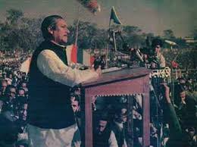
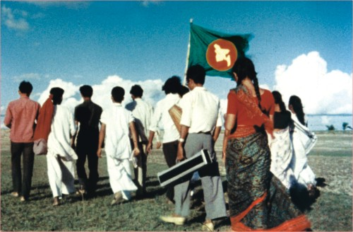
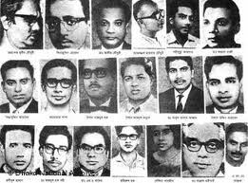
আজকের ক্লাসে সবাইকে শুভেচ্ছা

Slide 2
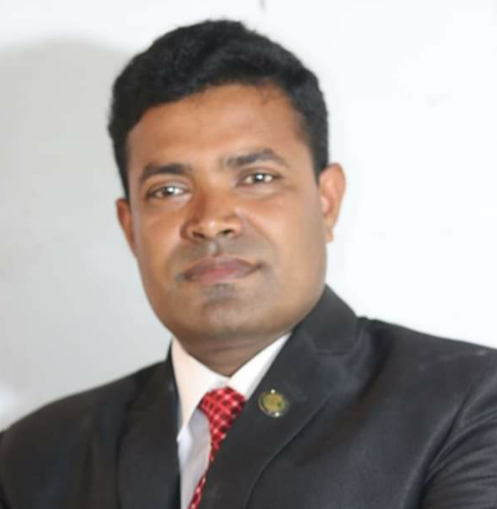
শিক্ষক পরিচিতি
পরিচিতি
পাঠ পরিচিতি
বিষয়ঃ বাংলা ১ম পত্র
শ্রেণিঃ দশম
পাঠ শিরোনামঃ ৭১ এর দিনগুলি
শিক্ষার্থীর সংখ্যা -৪৫ জন
সময় - ৫০ মিনিট
অভিজিৎ কুমার মন্ডল
সহকারী শিক্ষক
বঙ্গবাসী মাধ্যমিক বিদ্যালয়,খালিশপুর,খুলনা
মোবাইলঃ০১৭৬৬-৯৯৪২৪১/০১৯৭৬-৯৯৪২৪১
Email:avijit09011988@gmail.com

Slide 3
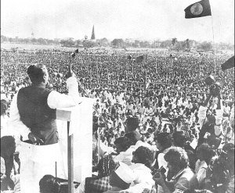
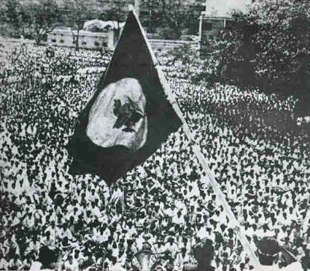
ছবিগুলোতে কী দেখা যাচ্ছে ?
মুক্তিযুদ্ধের
এগুলো কোন ধরনের ছবি ?
মুক্তিযোদ্ধা
বঙ্গবন্ধুর ভাষণ
পাকিস্তানি হানাদার বাহিনী
বিজয় পতাকা

Slide 4
এসো আমরা একটি ভিডিও দেখব
আমাদের মহান মুক্তিযুদ্ধের

Slide 5
তাহলে আমাদের আজকের পাঠের বিষয়…
আমরা এ যুদ্ধে এত জীবন বিসর্জন দিয়েছি কী পাওয়ার আশায়?
মহান স্বাধীনতা
একাত্তরের দিনগুলি
জাহানারা ইমাম

Slide 6
শিখনফল
এই পাঠ শেষে শিক্ষার্থীরা --
জাহানারা ইমাম এর সংক্ষিপ্ত পরিচিতি বলতে পারবে।
অ ই এ
নতুন শব্দগুলোর অর্থ জানতে পারবে ।
১৯৭১ সালের মুক্তিযুদ্ধ সম্পর্কে জানতে পারবে।
১৯৭১ সালে পাকিস্তানি হানাদার বাহিনীর নির্মম অত্যাচারের কথা বর্ণনা করতে পারবে।

Slide 7
২৬ জুন ১৯৯৪ সাল ।
কবি পরিচিতি
জন্মঃ
১৯২৩ সালে ৩ মে
সাহিত্য কর্মঃ
গজকচ্ছপ, সাতটি তারার ঝিকিমিকি ,একাত্তরের দিনগুলি,নিঃসংগ পাইন,ক্যান্সারের সাথে বসবাস,প্রবাসের দিনগুলি,
জন্মস্থান –
মুর্শিদাবাদের সুন্দরপুর গ্রামে
১৯৪৭ সালে বি এ ডিগ্রি
পরবর্তী কালে ঢাকা বিশ্ববিদ্যালয় থেকে বি এড ও এম এ ডিগ্রি অর্জন করে
১৯৪৭ সালে বি এ ডিগ্রি
পরবর্তী কালে ঢাকা বিশ্ববিদ্যালয় থেকে বি এড ও এম এ ডিগ্রি অর্জন করে
জাহানারা ইমাম
পিতা- সৈয়দ আব্দুল আলী

Slide 8
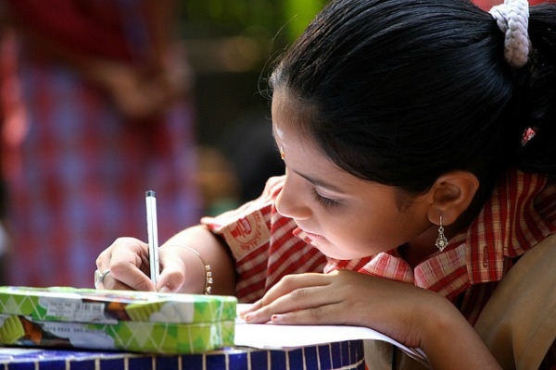
একক কাজ
প্রশ্নঃ জাহানারা ইমামকে কী উপাধী দেওয়া হয়?

Slide 9
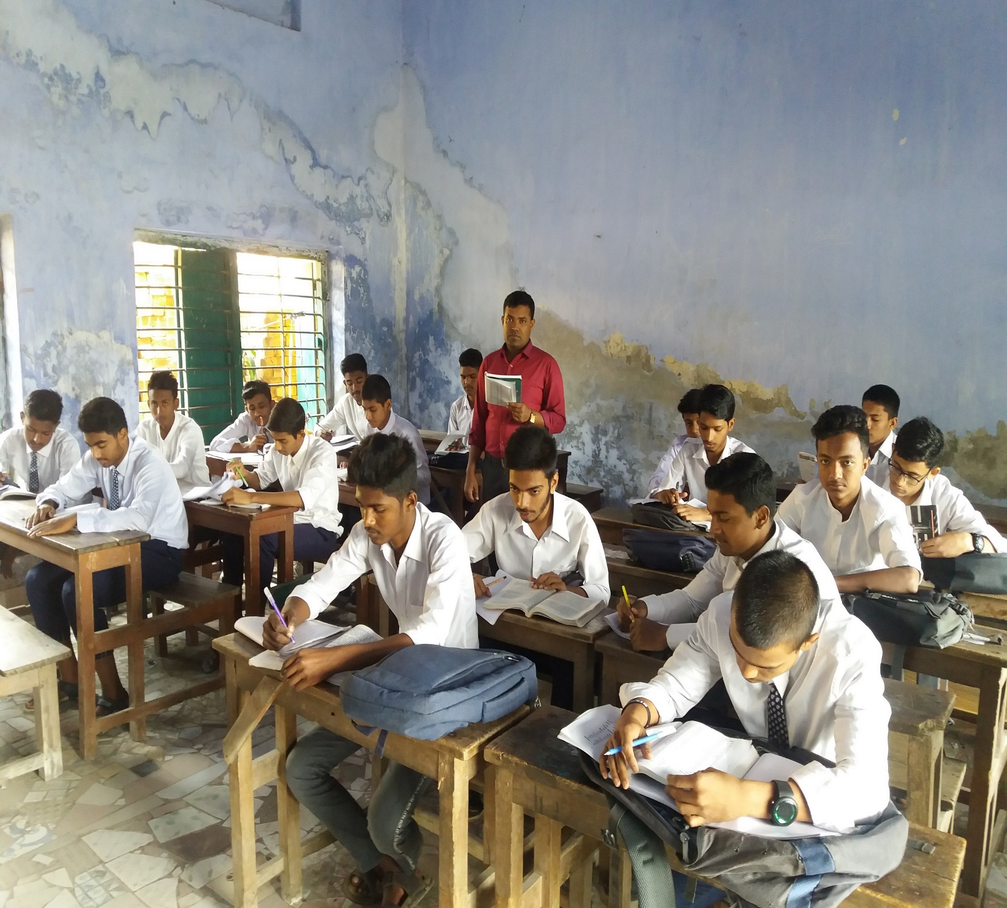
আদর্শপাঠ

Slide 10
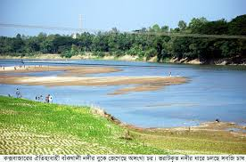
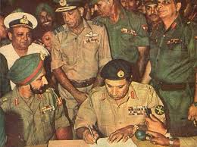
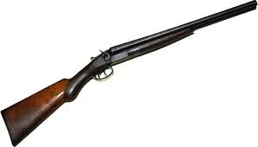
শব্দার্থ
বিরান
জনমানবহীন, পরিত্যাক্ত, ফাঁকা।
কূটকৌশল
চতুরতা, দুর্বুদ্ধি।
স্তম্বিত
হতবাক ।
বেয়নেট
বন্দুকের সঙ্গিন

Slide 11
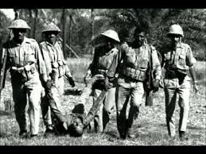
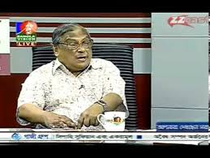
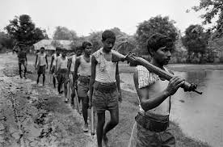
মিলিটারি=
পাকিস্তানি সৈনিক।
বুদ্ধিজীবী =
জ্ঞাণী ব্যক্তি।
মুক্তিফৌজ =
মুক্তি যোদ্ধা।

Slide 12
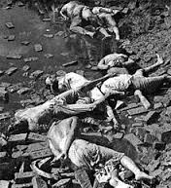
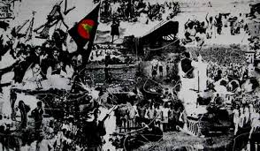
ছবিগুলো দেখে কি বুঝলে?

Slide 13
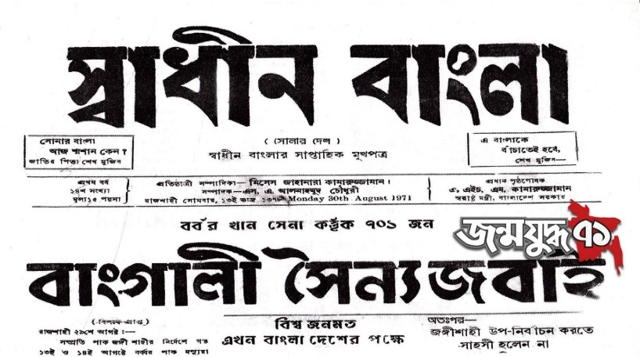
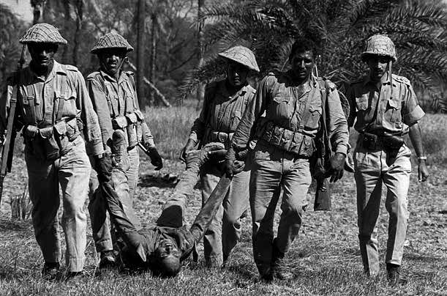
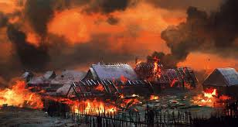
বুদ্ধিজীবী ও শিল্পীদের ধরে ধরে তাদের দিয়ে খবরের কাগজে বিবৃতি দেওয়ানো হচ্ছিল।

Slide 14
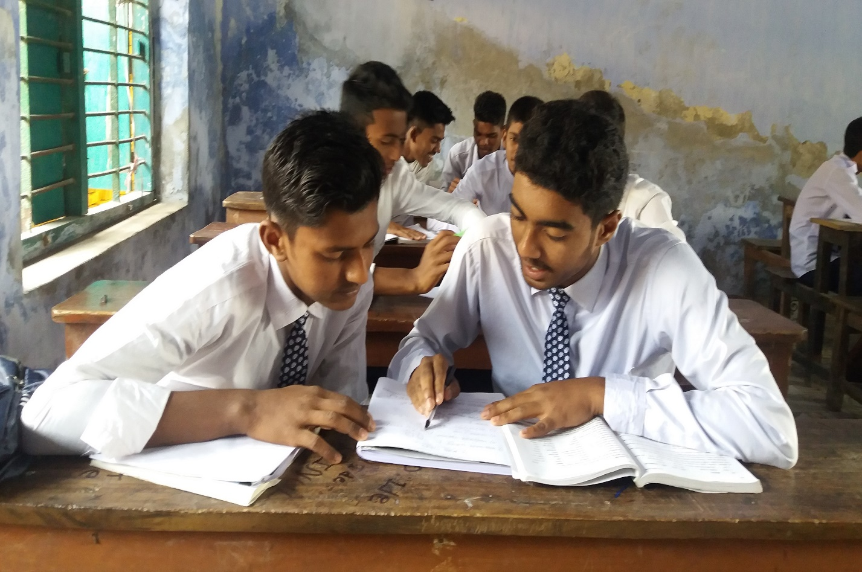
জোড়ায় কাজ
প্রশ্নঃ ১৯৭১ সালে মুক্তিযুদ্ধের পটভূমি আলোচনা করো

Slide 15
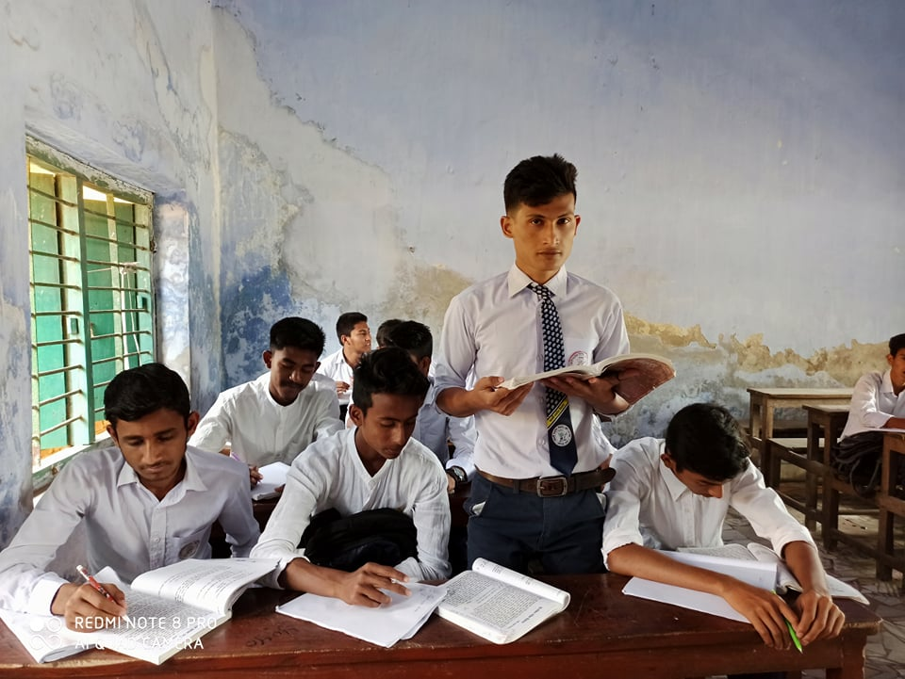
সরব পাঠ

Slide 16
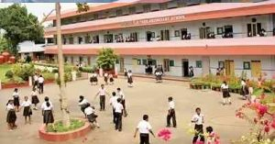
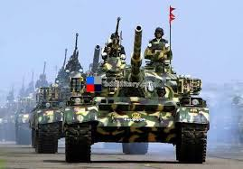
জোর করে সরকার স্কুল-কলেজ খোলার ব্যবস্থা করেছিল। দেশের কোন কিছুই স্বাভাবিকভাবে চলছিলনা।

Slide 17
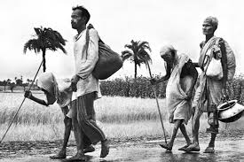
লোকজন কোথায় যাচ্ছে ? বাবা,মা সন্তান। যার যা আছে তাই নিয়ে সবাই ভারতের দিকে পা বাড়িয়েছে। বুড়িগঙ্গায় প্রচুর লাশ ভেসে যাচ্ছে ।

Slide 18
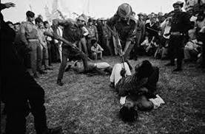
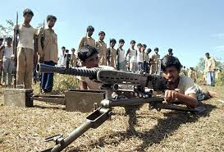
১৯৭১ সালে পাকিস্তানি সেনাবাহিনী নিরস্ত্র বাঙালির ওপর ঝাঁপিয়ে পড়ে ।তারা নির্বিচারে কোনো কারণ ছাড়াই বেসামরিক মানুষদের নিষ্ঠুরভাবে হত্যা করেছে ।
হানাদার পাকিস্তানি সেনাবাহিনীর হাত থেকে তাই আত্মরক্ষার জন্যই প্রাণভয়ে পাড়া ছেড়ে পালিয়ে যাচ্ছিল।

Slide 19
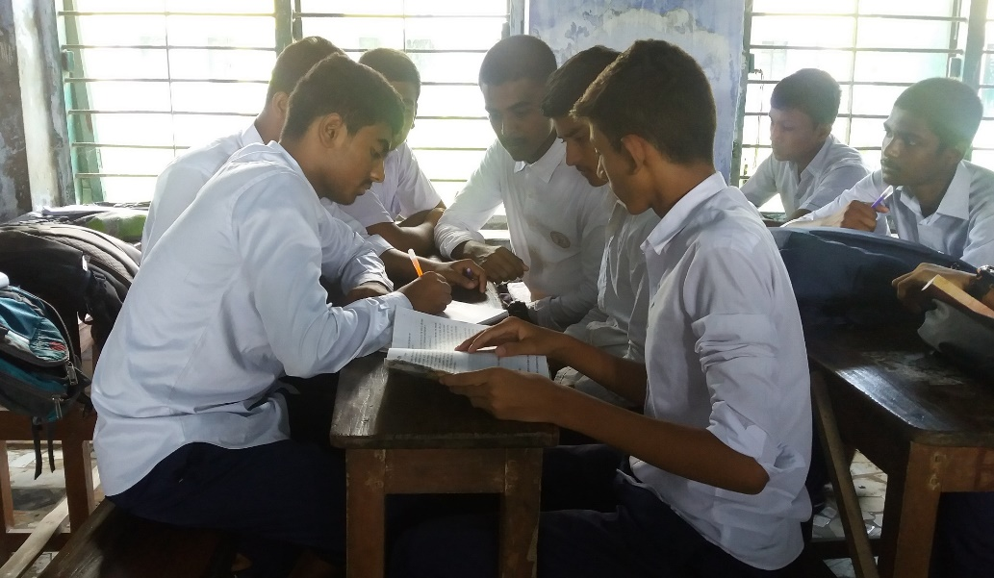
দলীয় কাজ
প্রশ্নঃ ১৯৭১ সালে পাকিস্তানি হানাদার বাহিনী বাঙালির উপর যে নির্মম অত্যাচার করে তা বর্ণনা করো।

Slide 20
মূল্যায়ন
মার্সি পিটিশন করতে কে রাজি নন?
শরীফ
মিলির স্বামীর নাম কী?
মতিউর রহমান
১৯৭১ সালের ১৩ই এপ্রিল কী বার ছিল?
মঙ্গলবার
করিমের
“কপালে যা আছে, তা হবেই” কার কথা-?

Slide 21
মূল্যায়ন
1। মতিউর রহমান কোন পদে অধিষ্ঠত ছিলেন?
◊
খ) লেফটেন্যান্ট
ক) ফ্লাইট লেফটেন্যান্ট
গ) সেকেন্ড লেফটেন্যান্ট
ঘ) লেফটেন্যান্ট কর্নেল
২। মাখনের মতো রঙ কোন ফুলের?
ক) গোলাপ
খ) ল্যাভেন্ডার
◊
গ)বুকানিয়ার
ঘ) পিস

Slide 22
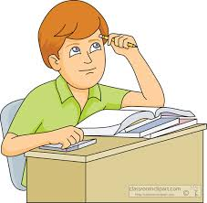
বাড়ির কাজ
প্রশ্নঃ নিরস্ত্র বাঙালি কিভাবে যুদ্ধে ঝাঁপিয়ে পড়ে দেশ স্বাধীন করল ৭১ এর দিন গুলি গল্প অবলম্বনে তা লিখ ।

Slide 23
সবাইকে ধন্যবাদ

